Slide 1

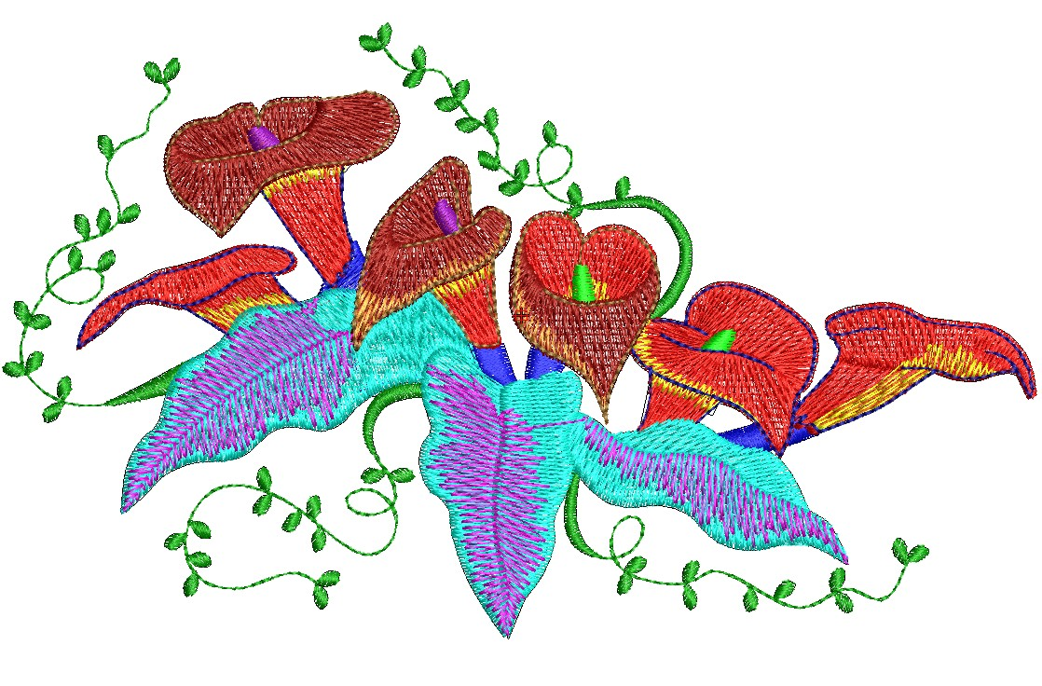
¯^vMZg

Slide 2
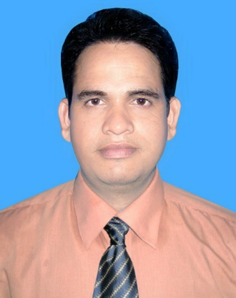
wkÿK cwiwPwZ
মাশুক উল্লাহ
সহকারি শিক্ষক
কালারমার ছড়া সরকারি প্রাথমিক বিদ্যালয়
মহেশখালী,কক্সবাজার ।
e-mail:mashukullah1978cox@gmail.com

Slide 3

welq cwiwPwZ
welq t cÖv_wgK weÁvb
‡kªwY t 4_©
mgq t 40 wgwbU

Slide 4
Pj GKwU wfwWI †`wL

Slide 5
পাঠের শিরোনামঃ জীবনের নিরাপত্তা ও প্রাথমিক চিকিৎসা ।
পাঠ্যংশঃ আমাদের জীবনে দূর্ঘটনার ধরন (দূর্ঘটনা হঠাৎ করে ঘটে ......সাপে কাটা এবং পানিতে ডোবা ।

Slide 6
শিখনফল
১৫∙১∙১ পানিতে ডোবা প্রতিরোধের উপায় গুলো বর্নণা করতে পারবে ।
১৫ ∙১∙২ গায়ে আগুন লাগলে কী করে নেভানো যায় তা জেনে আগুন নেভাতে পারবে ।
১৫∙১∙৩ কোন কারণে সাপে যেন না কাটে সে বিষয়ে কী কী সাবধনতা অবলম্বন করতে হবে তা ব্যাখা করতে পারবে ।

Slide 7
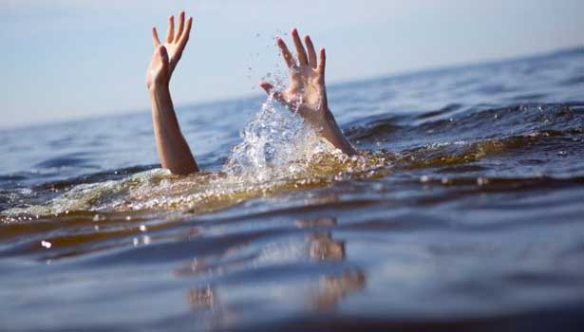
পানিতে ডোবা

Slide 8
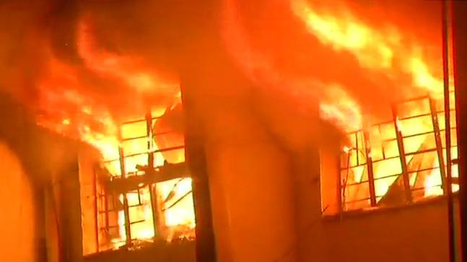
আগুন লাগা

Slide 9
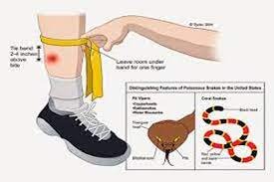
সাপে কাটা

Slide 10
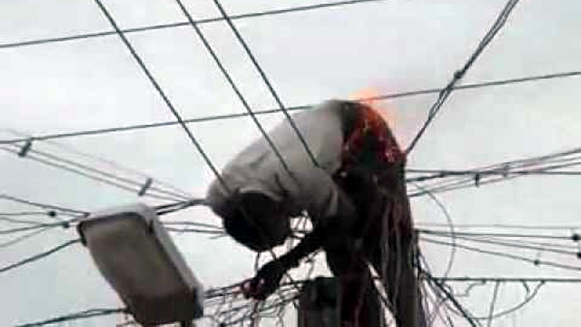
বিদুৎস্পৃট হওয়া

Slide 11
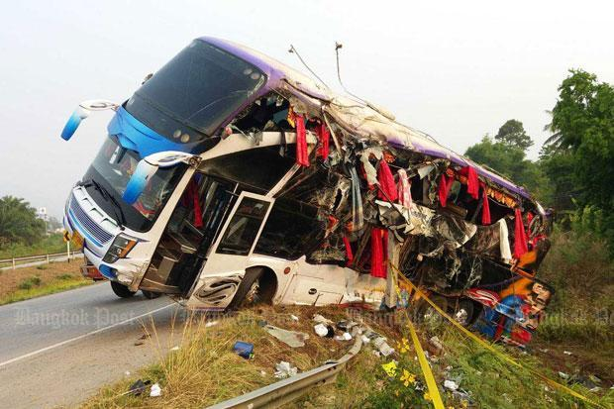
সড়ক দুর্ঘটনা

Slide 12
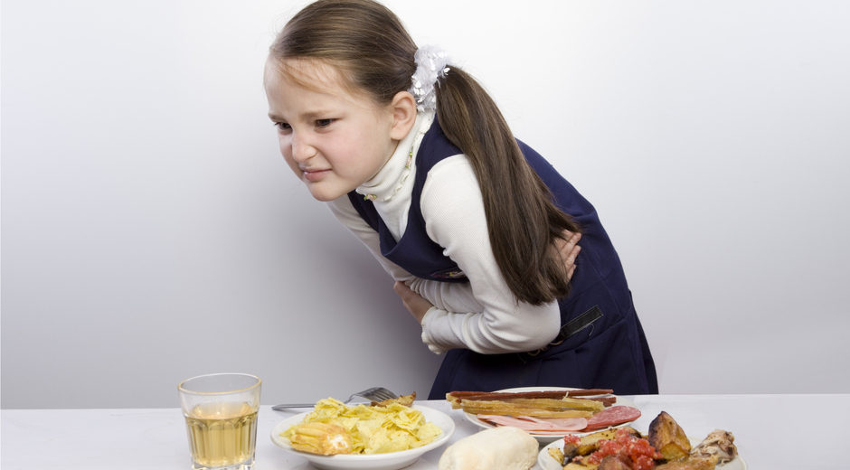
খাদ্যে বিষ ক্রিয়া

Slide 13
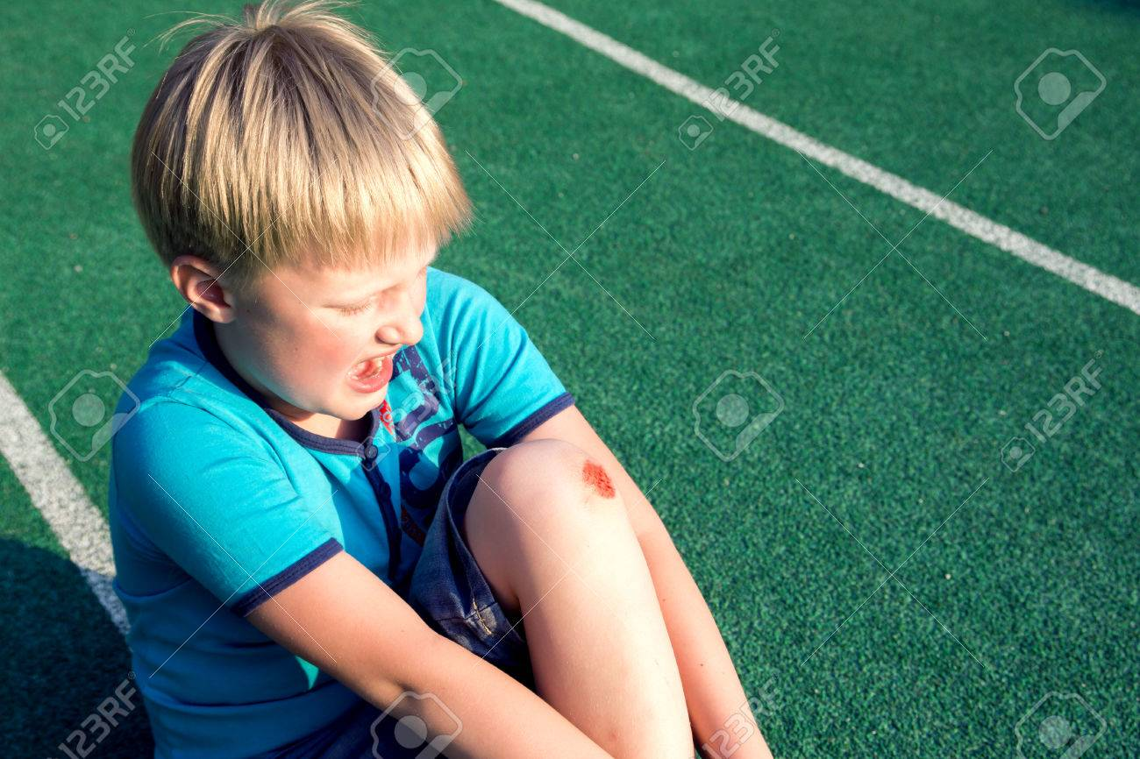
পড়ে যাওয়া

Slide 14

তোমরা কি কখনো কোন দুর্ঘটনার সম্মুখীন হয়েছো বা ঘটোটে দেখেছো ?

Slide 15
যা হঠাৎ করেই ঘটে এবং আমাদের শরীফ ও সম্পদের ক্ষতি করে তাই দুর্ঘটনা । বাড়ি ,বিদ্যালয় ,রাস্তাঘাট ,খেলার মাঠ ইত্যাদি যে কোন স্থানেই দুর্ঘটনা ঘট্টে পারে। আমরা সচরাচর যে সক্ল দুর্ঘটনার সম্মুখীন হই সেগুলো মধ্যে রয়েছে পড়ে যাওয়া ,কেটে যাওয়া ,আগুন লাগা ,পুড়ে যাওয়া ,বিষক্রিয়া হওয়া ,সড়ক দুর্ঘটনা ,সাপে কাটা এবং পানিতে ডোবা ।

Slide 16

পানিতে ডোবা প্রতিরোধ
১। বড়দের সাহায্য ছাড়া একা একা সাঁতার না কাটা
২। পানিতে ঝাঁপ না দেওয়া ।
৩। পানিতে গোসল বা সাঁতার কাটার সময় অন্যদের প্রতি লক্ষ্য রাখা ।

Slide 17
সাপে কাটা প্রতিরোধ
১। সাপ নিয়ে নাড়াচাড়া বা খেলাধুলা করব না ।
২। সাপ থাকতে পারে এমন জায়গা যেমন ঘন ঘাস বা ঝোপঝড় ইট,বা পাথরের ফাঁকে ,গর্ত ইত্যাদি এড়িয়ে চলতে হবে ।
৩। জঙ্গল বা ঝোপঝড় যেতে হলে অবশ্যই লম্ব লাঠি ব্যবহার করতে হবে ।
৪। রাতে চলাফেরার সময় টর্চ লাইট বা বাতি ব্যভার করতে হবে।
৫। বাড়ির চারপাশ পরিস্কার –পরিচ্ছন্ন রাখতে হবে , যাতে সাপ লুকিয়ে থাকতে না পারে।

Slide 18
আগুন জনিত দুর্ঘটনা
১। চুলার কাছাকাছি যাওয়া এবং ম্যাচ নিয়ে খেলা থেকে বিরত থাকতে হবে ।
২। রান্নার সময় লম্বা হাতাওয়ালা বা ঢিলেঢালা পোশাক পরা যাবে না ।
৩। সহজে আগুন ধরে এমন সব বস্তু যেমন –কাগজ , শুকনো কাঠ ইত্যাদি তাপ ও আগুনের শিখা থেকে যথাসম্ভব দূরে রাখতে হবে।

Slide 19
একক কাজ
সাপে কাটা কিভাবে প্রতিরোধ করা যায় ?

Slide 20
দলীয় কাজ
ছবিটি ভালো ভাবে লক্ষ্য করি ।

Slide 21
ছবিগুলোতে কি কি দুর্ঘটনাতে পারে এবং কেন ঘটতে পারে লিখ?

Slide 22
তোমার পাঠ্য বইয়ের ৮০ পৃষ্টা খোল

Slide 23
মূল্যায়ন
১। দূর্ঘটনা বলতে কি বুঝ ?
২। আমাদের চার পাশে কি কি দূর্ঘটনা ঘটে লিখ?

Slide 24

ধন্যবাদ

